Slide 1
探索模块化
Namada 和 Celestia 连接隐私和效率
参考：https://namada.net/blog/namada-and-celestia-exploring-a-path-toward-shielded-data-availability

Slide 2
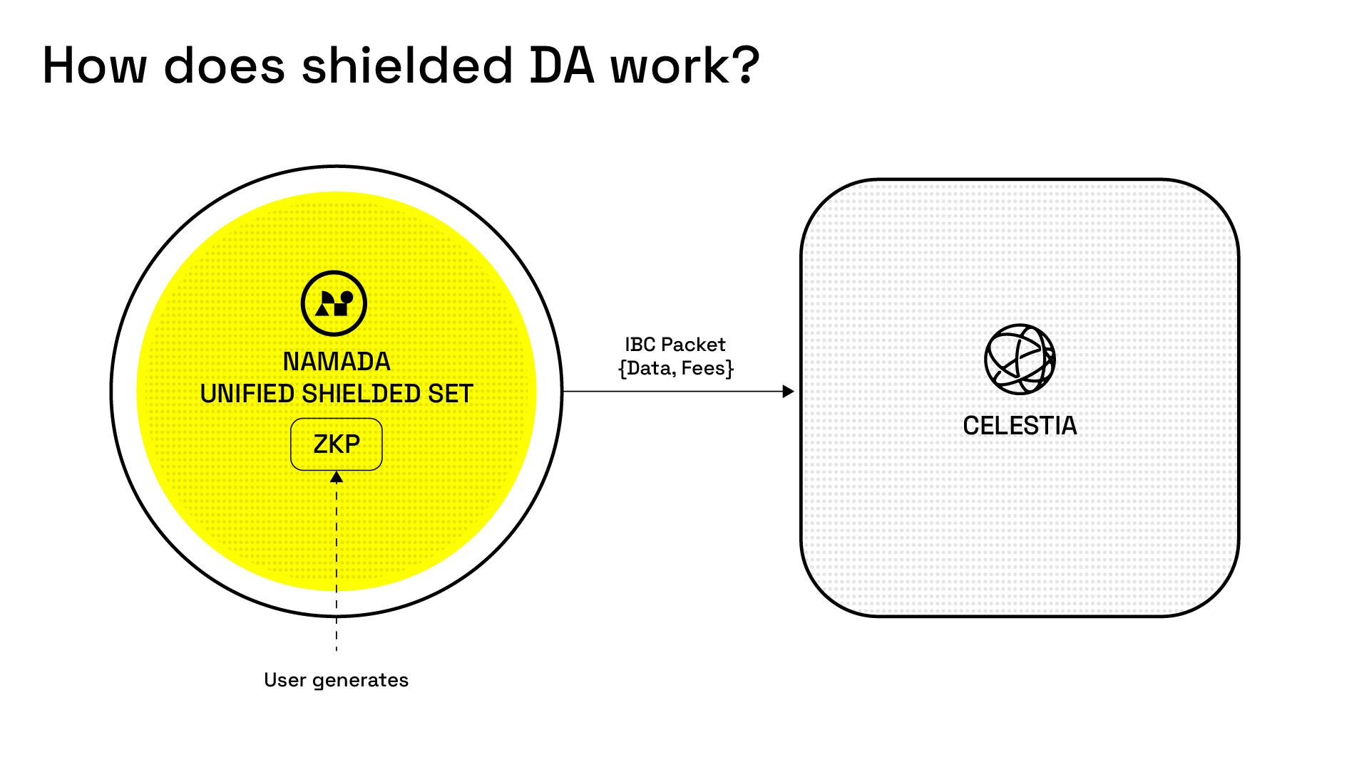
Namada与 数据应用

Slide 3
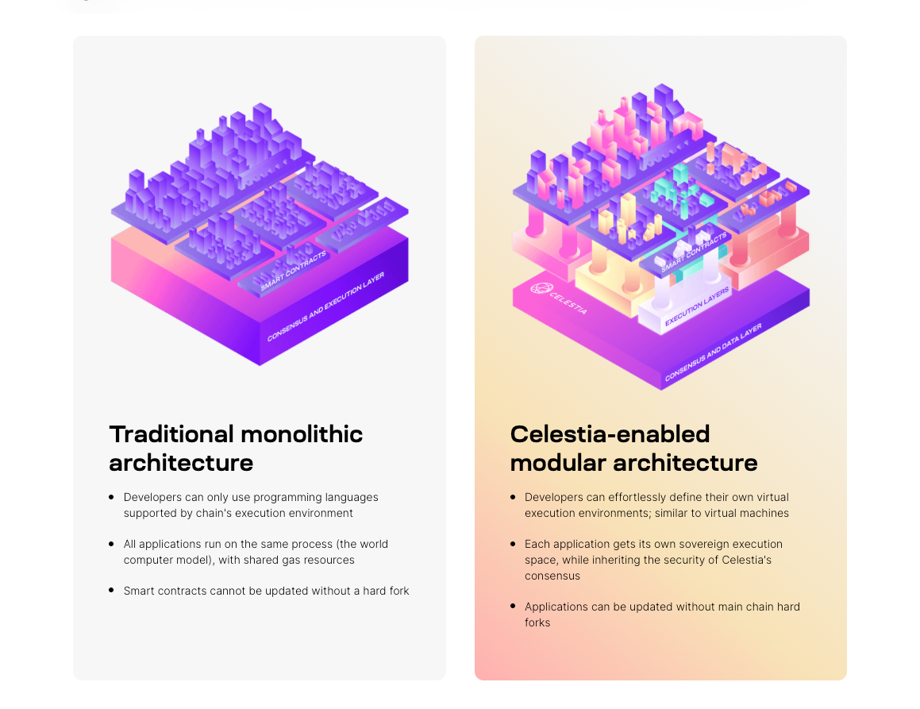
了解 Celestia：简要概述
Celestia 是第一个模块化区块链网络，专注于分离执行、共识、数据可用性和结算等关键组件。这种模块化为开发人员和用户提供了更高的灵活性。他们可以选择自己的虚拟机和执行环境，从而实现适合特定需求的定制体验。

Slide 4
通过 Namada 提供屏蔽数据可用性
Namada 的屏蔽数据可用性 (DA) 为这个问题提供了细致入微的解决方案。使用这种方法，用户可以在自己的设备上生成零知识证明。该证明指导一组 Namada 验证器代表他们向 Celestia 提交用户数据。对于外部观察者来说，该操作似乎源自 Namada 的验证器集。这种方法的优点在于它可以代表单个用户或 100 个用户组，但外部世界仍然不知道。

Slide 5
未来的方向和研究领域
区块链环境中的隐私不仅仅是隐藏交易；还包括隐藏交易。这是关于数据所在的位置。在当前情况下，数据存在于全球可读的数据库中。然而，在隐私保护的世界中，这些数据更接近边缘设备。这种转变引发了人们对数据存储解决方案以及可以为用户提供的数据恢复保证的疑问。
另一个有趣的研究途径是不经意的消息解析，这是一种查询数据源（如 Celestia）的技术，但不会准确揭示正在寻找的内容。这对于需要访问 Merkle 树中的各种密钥而不指定他们感兴趣的密钥的服务至关重要。

Slide 6
结论
Namada 和 Celestia 在各自的领域都很强大，有可能提供多种功能，缓解区块链生态系统中隐私和数据可用性的担忧。虽然尚未进行正式合作，但这两个平台之间的协同效应为未来的发展开辟了令人兴奋的途径。
最后，Namada 的目标是提供“隐私即服务”，为希望与 Celestia 等平台交互的用户提供强大的隐私保证。

